Slide 1

Способы работы с образовательными результатами
(планирование, достижение, оценка, корректировка)
2.3. «Создание сети школ, реализующих инновационные программы для отработки новых технологий и содержания обучения и воспитания». Направление: «Система управления качеством образования в школе».
18.10. 2017 г.
Муниципальное автономное общеобразовательное учреждение «Гимназия №1» г. Канска
Адрес: 663606 Красноярский край, г. Канск, ул. 40 лет Октября 33/2
Email: kangymn1@mail.ru; teryaeva74@mail.ru – руководитель проекта
Телефон: 3-42-64 (приемная) 8-923-366-27-62 (Теряева Наталья Васильевна, заместитель директора УВР)

Slide 2




Принцип ВСОКО гимназии
«Возьми в свои руки контроль над своим обучением» адресаты оценки (кто управляет результатами?):
Учитель, ученик, родитель

Slide 3
Образовательные результаты
Предметные
Метапредметные
Личностные
Ресурс для получения результатов:
Нестандартизированные инструменты (внутренние);
Стандартизированные инструменты (внешние: ЦОКО, ВПР, ГПР)
Комплексный и поддерживающий подход

Slide 4
Модель системы оценки качества достижения образовательных результатов (Дорожная карта для 3 уровней образования)
Содержание оценки (Какие 3 типа результатов оцениваем?)
Сроки/периодичность оценочных процедур (Когда оцениваем?)
Процедуры оценки(Как организовать?)
Инструмент оценки (Чем оцениваем?)
Форма предъявления результатов (Где фиксируем?)
Субъекты оценки (Кто оценивает?)
Использование результатов оценочных процедур (Как работать с результатами?)

Slide 5
Управление результатами (оценка- поддержка)
(внутриклассное оценивание)
Этап | субъект управления | деятельность
Подготовительный (планирование) | учитель- ученик | (внутриклассное оценивание, содержательное оценивание процесса достижения планируемых результатов)
 | учитель | создает список планируемых результатов на конец темы, раздела, курса
 | ученик и учитель | переводит планируемы результаты в измеряемые учебные цели согласно уровня их достижения (по таксономии Блума); создает формат фиксации результата (лист обратной связи, кодификатор умений…)
формирующий (с непрерывной диагностикой процесса достижения планируемых результатов) | учитель | создает условия по достижению и непрерывной оценки планируемых результатов: - подбирает методы преподавания; продумывает формы по включению учащихся в деятельность с учетом индивидуальных образовательных результатов; проводит непрерывную оценку, используя критериальную модель оценивания
 | ученик | включается в деятельность по достижению индивидуальных планируемых результатов: - включен в непрерывную оценочную деятельность на учебных занятиях через самоанализ, самооценку, взаимооценку, экспертную оценку; - является соразработчиком критериев оценивания (критерии оценки- умения учащихся); - сопоставляет свой реальный уровень достижений с планируемым
коррекционный | учитель | проводит анализ работы и планирует деятельность по корректировке: - формирует проблемные группы; - организует деятельность по корректировке индивидуальных образовательных результатов
 | ученик | - работает над улучшением образовательного результата

Slide 6

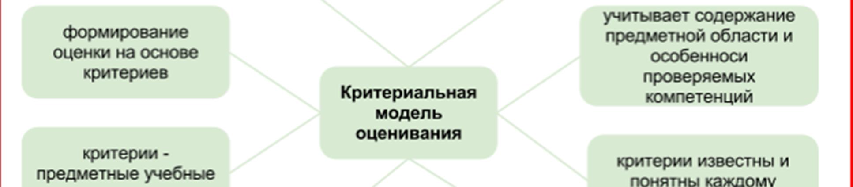
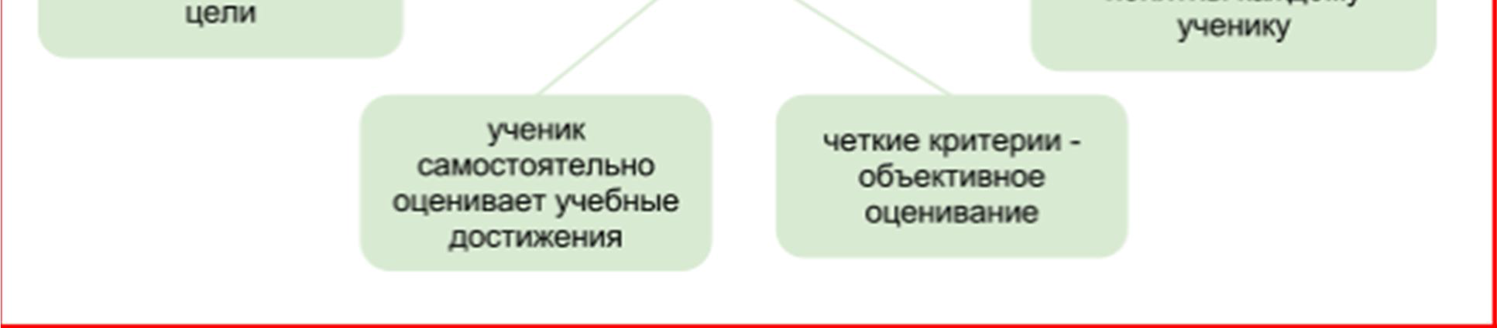

Slide 7
Этап планирования
Этап | субъект управления | деятельность
Подготовительный (планирование) | учитель- ученик | (внутриклассное оценивание, содержательное оценивание процесса достижения планируемых результатов)
 | учитель | создает список планируемых результатов на конец темы, раздела, курса
 | ученик и учитель | переводит планируемы результаты в измеряемые учебные цели согласно уровня их достижения (по таксономии Блума); создает формат фиксации результата (лист обратной связи, кодификатор умений…)
Соответствие уровней сформированности компетенций по таксономии Б. Блума

Slide 8
Пример (английский язык)
Планируемый результат: умеет составить письменное высказывание с развернутым ответом (писать личное письмо) – (уровень - применение)

Slide 9
формирующий этап с организацией обратной связи (ОС)
Направления: учитель- ученики; ученик- ученики; ученик- ученик
Техники формирующего оценивания:
составление тестов по определенным критериям, помогающие диагностировать степень понимания учебного материала (друг для друга);
самодиагностика;
кластерные карты;
взаимопроверка;
листы самооценки(предметные умения);
диагностические работы с простой шкалой оценивания (0,1);
листы обратной связи (умения - критерии оценки);
рефлексивный экран;
защита презентаций и творческих работ;
аргументация ответа.
Письменная обратная связь:
комментарии;
условные обозначения (заранее оговорены);
рекомендации

Slide 10
Диагностика с включением учащихся в оценочную деятельность
Критерии к оценки личного письма
№ | критерии | оценка одноклассника (0/1) | согласование (+/-)
1. | ответы на 3 вопроса
2. | обращение
3. | завершающая фраза
4. | благодарность
5. | упоминание о предыдущих контактах
6 | надежда на будущие контакты
max | 8 баллов
№ | критерии | оценка одноклассника (0/1) | согласование (+/-)
1. | логичность
2. | деление на абзацы
3. | слова связки
4. | обращение на отдельной строке
5. | завершающая фраза на отдельной строке
6 | подпись на отдельной строке
7. | адрес в правом верхнем углу
8. | дата под адресом
max | 8 баллов

Slide 11
Лист обратной связи (Давыдова Н. Н.)

Slide 12
включение обучающихся в оценочную деятельность по критериям:
позволяет включить всех детей в учебный процесс;
критерии-навигатор;
способствует запоминанию учебного материала (особенного теоретического);
вырабатывается привычка к самооценке;
сопоставление своего результата с планируемым и корректировка в процессе;
появляется эталон ответа;
объективность оценки
Снимается тревожность
повышается мотивация
достижение (улучшение)индивидуальных образовательных результатов

Slide 13
Использование информации для корректировки образовательного процесса
отбор учебного материала;
составление опор (клише, справочники…);
формирование рефлексивного (предметного)портфолио;
корректировка умений;
формирование микрогрупп;
совместная деятельность по:
выявлению причин ошибок;
разработка алгоритма решения проблем (Что? Где? Как? Чем?);
формулировка умений, требующих корректировки
материал для родительских собраний и индивидуальной работы с родителями
………………..

Slide 14
Этап коррекции на уроке

Slide 15
Этап коррекции на уроке

Slide 16
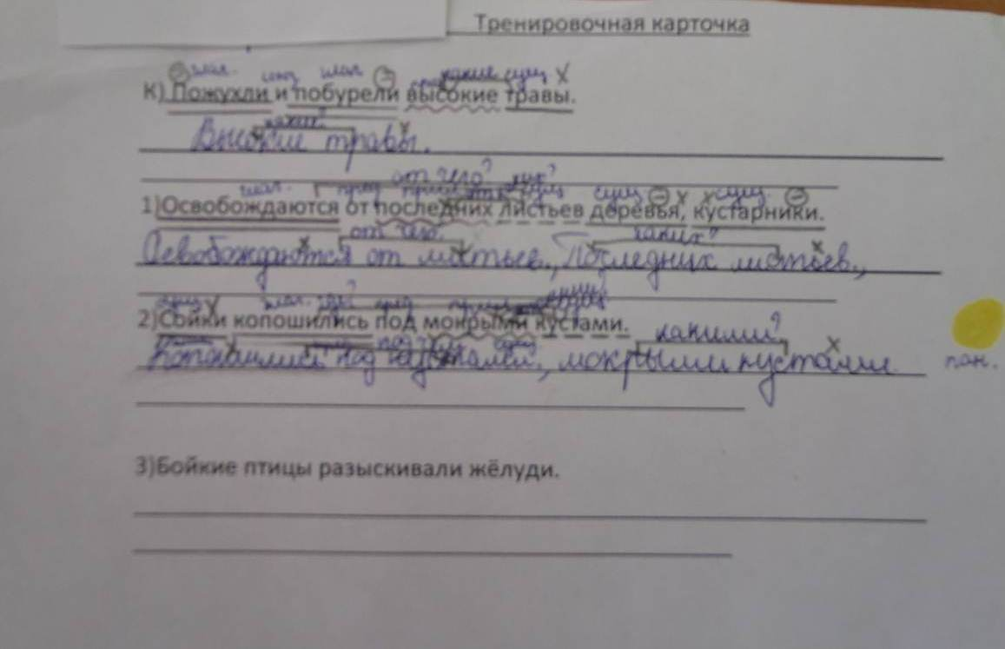
Тренировочная(диагностическая) карточка

Slide 17
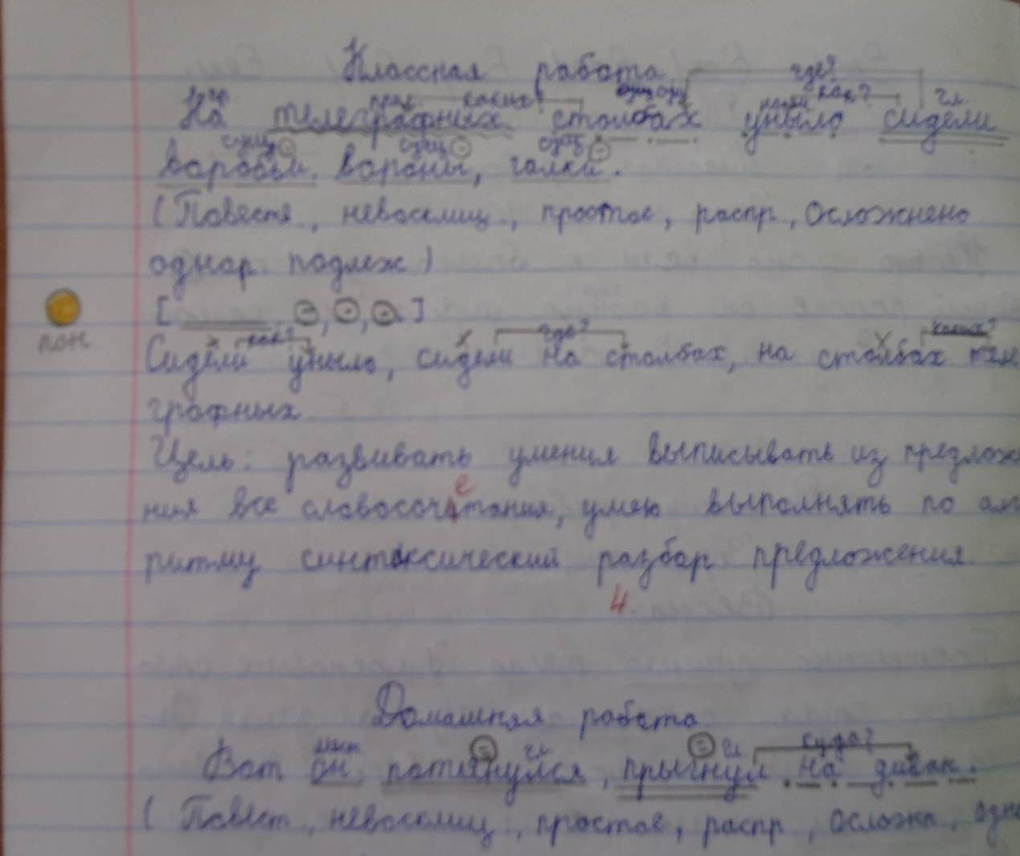
Корректировка проблемных умений

Slide 18
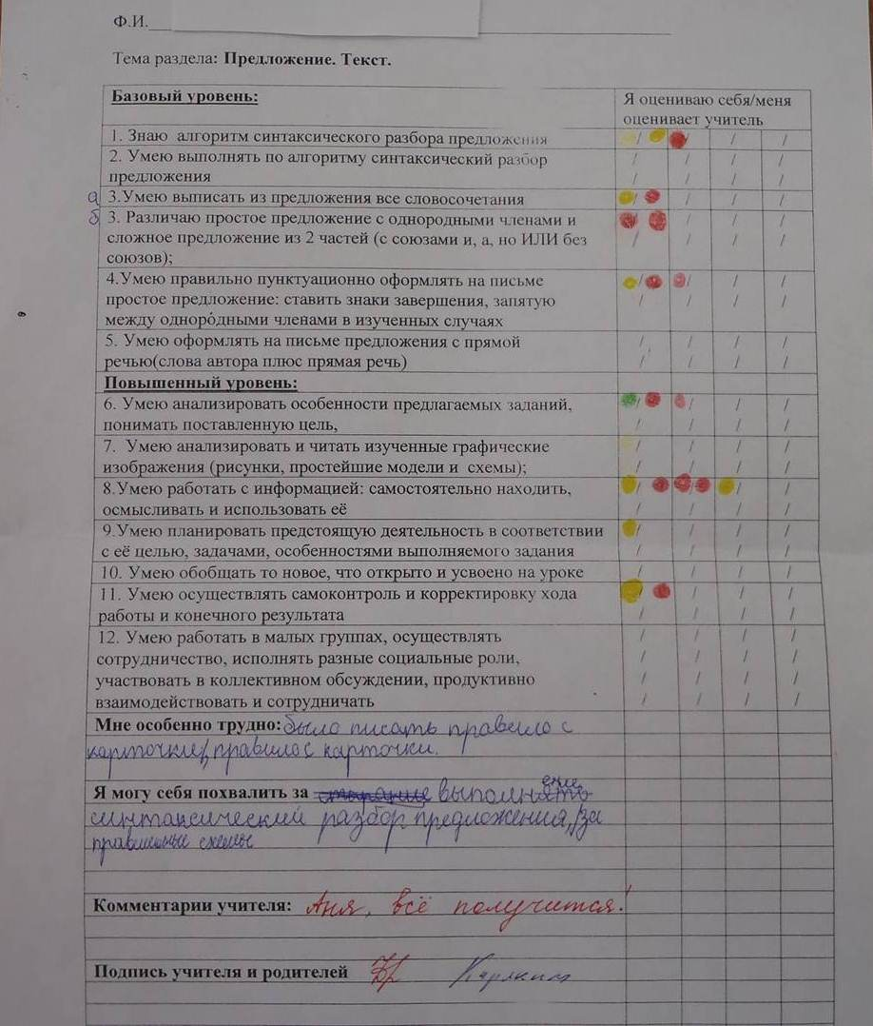
Определение уровня развития умения после этапа корректировки

Slide 19
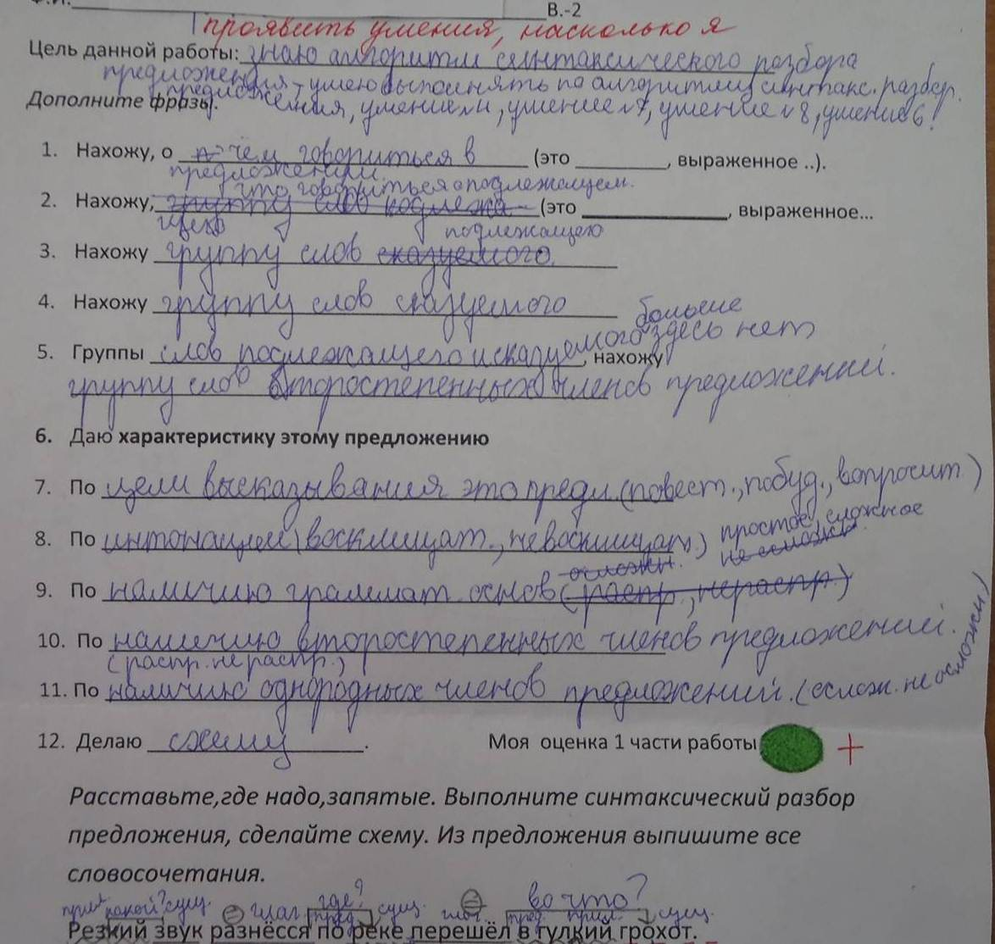
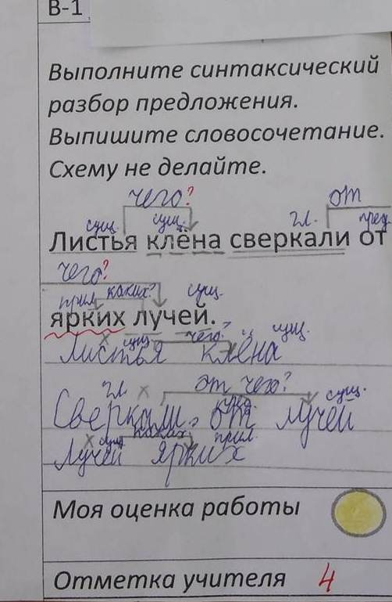
Повторная работа (констатирующее оценивание)

Slide 20
Внешняя оценка – поддержка
(КДР, ВПР, ГДР) субъекты управления: педагоги, администратор, родитель
Учитель :
анализ кодификаторов и демоверсий КИМ;
комплексный анализ результатов и выделение наиболее западающих умений;
деление учащихся на группы по западающим умениям и организация учебного процесса с учетом этих особенностей;
корректировка в рабочей программе и учет при составлении новой;
интеграция с учителями предметниками: (литература- история, обществознание; русский язык- англ. язык; физика- математика; география- история- английский язык); начальные классы и педагоги предметники
Администрация :
анализ и вычленение системно западающих умений (у разных выпусков, классов);
планирование методической работы;
разработка и обновление способов подачи материала;
внесение изменений в образовательное пространство (учебный план, внеурочная деятельность…..);
предъявление единых требований к метапредметным результатам обучающимся ( поэтапная сформированность УУД);

Slide 21

работа с текстовой информацией: перевод информации из одного вида в другой; составление вторичного текста
создание условий по формированию умений на всех уроках;
разработка заданий внутри МО;
поэтапное формирование умений через отдельный курс в учебном плане «ОПИД» и «Учусь создавать проект».
НОО: поиск общей информации; соотносить информацию; поиск явной и неявной информации; устанавливать последовательность событий; делать выводы, интерпретировать
ООО:
5-6 класс: (1 этап): выделять фрагменты полученной информации, объяснить ее значимость; составить вторичный текст; уметь перевести информацию из одного вида в другой (схема, алгоритм, график, модель…); делать вывод на основе полученной информации , предложить свою идею на основе полученной информации (возможно);
7 класс: планирование информационного поиска; извлечение первичной и вторичной информации; первичная и вторичная обработка информации;
8 класс : владение устной и письменной речью, монологической контекстной речью;
9 класс: сформированность информационной компетентности

Slide 22
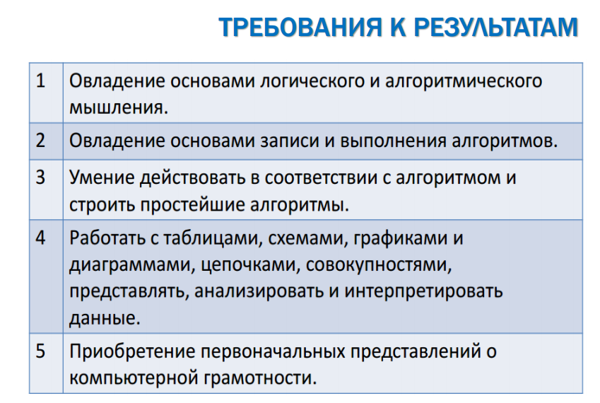
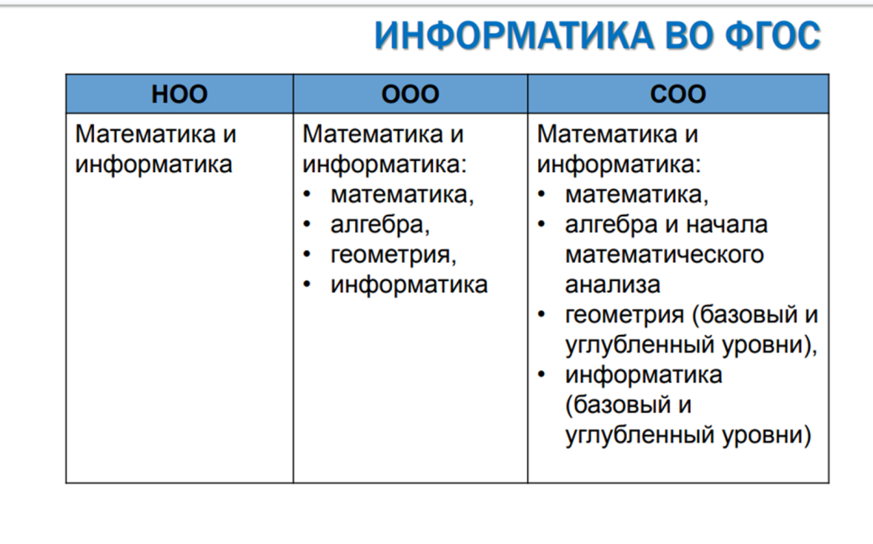
2.1 Программа развития универсальных учебных действий, включающая формирование компетенций обучающихся в области использования информационно-коммуникационных технологий, учебно-исследовательской и проектной деятельностью
Общеобразовательный предмет информатики отражает:
• сущность информатики как научной дисциплины, изучающей закономерности протекания информационных процессов в различных средах (системах);
• основные области применения информатики, прежде всего информационные и коммуникационные технологии, управление и социальную сферу;
• междисциплинарный характер информатики и информационной деятельности.

Slide 23
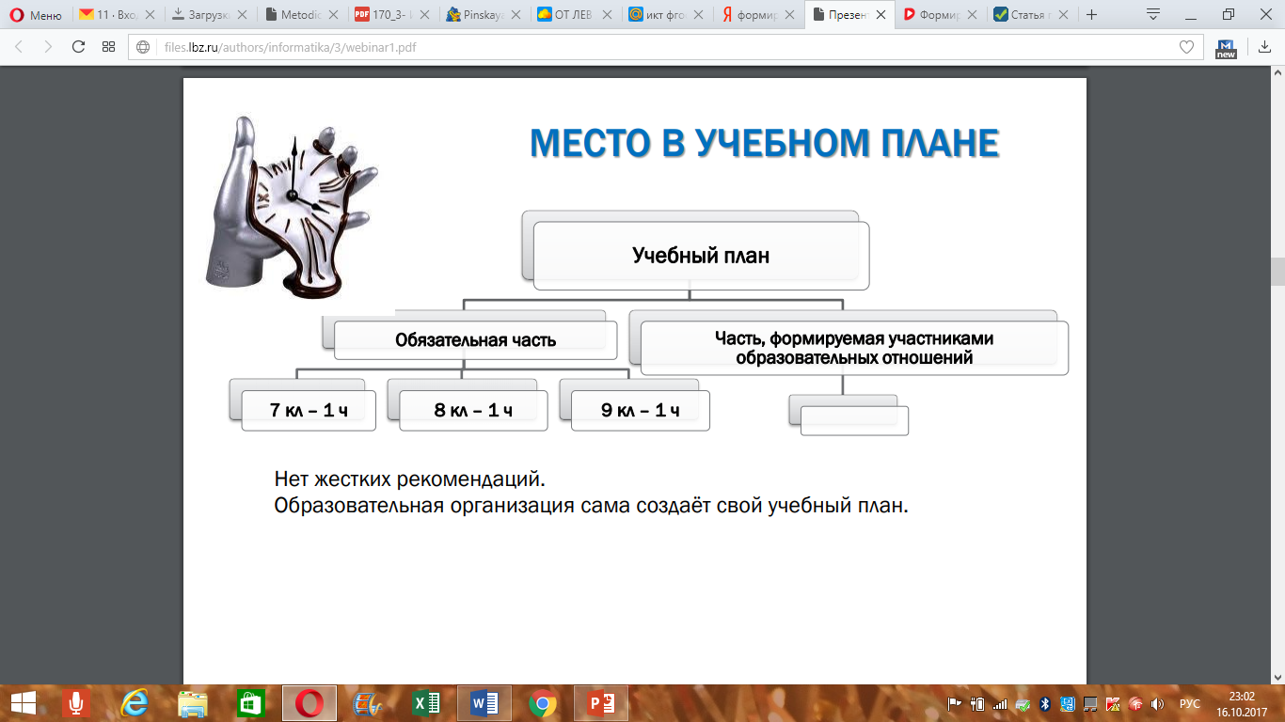

Slide 24
Владение информационным моделированием как основным методом приобретения знаний:
• умение преобразовывать объект из чувственной формы в пространственно-графическую или знаково-символическую модель;
• умение строить разнообразные информационные структуры для описания объектов;
• умение «читать» таблицы, графики, диаграммы, схемы и т.д., самостоятельно перекодировать информацию из одной знаковой системы в другую;
• умение выбирать форму представления информации в зависимости от стоящей задачи, проверять адекватность модели объекту и цели моделирования
Владение основными универсальными умениями информационного характера:
постановка и формулирование проблемы;
• поиск и выделение необходимой информации, применение методов информационного поиска;
• структурирование и визуализация информации; • выбор наиболее эффективных способов решения задач в зависимости от конкретных условий;
• самостоятельное создание алгоритмов деятельности при решении проблем творческого и поискового характера

Slide 25
Примеры (5-6 класс)
Знаковые информационные модели. Словесные (научные, художественные) описания. Урок-моделирование. Практическая работа №9 «Создаём словесные модели»
Математические модели. Многоуровневые списки. Практическая работа №10 «Создаём многоуровневые списки»
Графики и диаграммы. Наглядное представление процессов изменения величин и их соотношений.
Практическая работа №12 «Создаём информационные модели – диаграммы и графики»
Создание информационных моделей – диаграмм. Выполнение мини-проекта «Диаграммы вокруг нас»
Информационные модели на графах. Использование графов при решении задач. Практическая работа №14 «Создаём информационные модели – схемы, графы, деревья» (задания 4 и 6)

Slide 26
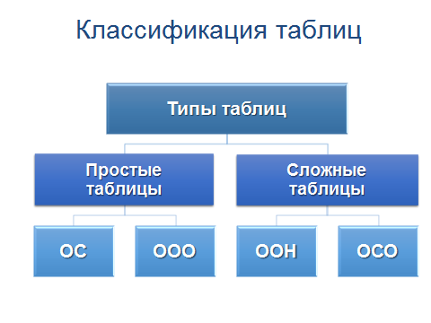
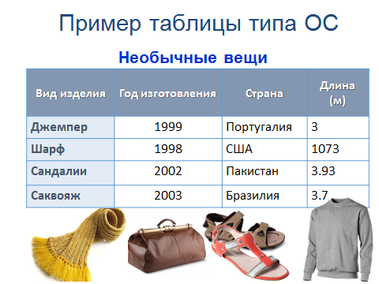
Табличные информационные модели. Правила оформления таблиц.
Практическая работа №11 «Создаем табличные модели»
Заголовок таблицы должен давать представление о содержащейся в ней информации.
Заголовки граф и строк должны быть краткими.
В таблице должны быть указаны единицы измерения.
Все ячейки таблицы должны быть заполнены. При необходимости в них заносят следующие знаки:
  ? – данные неизвестны;
  × – данные невозможны;
  ↓ – данные должны быть взяты из вышележащей ячейки.

Slide 27
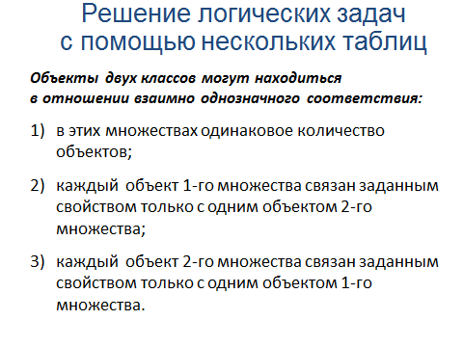
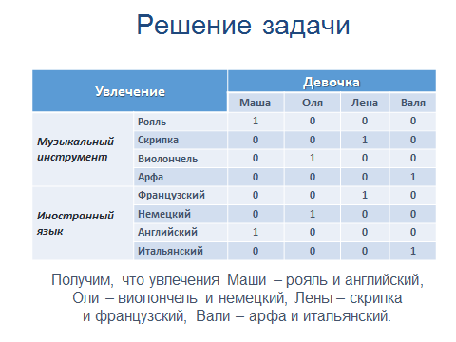
Решение логических задач с помощью нескольких таблиц. Вычислительные таблицы.
Практическая работа №12 «Создаем вычислительные таблицы в текстовом процессоре»

Slide 28
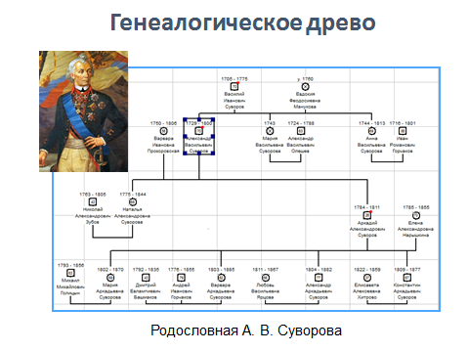
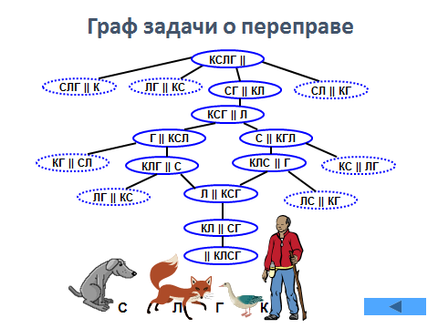
Многообразие схем и сферы их применения. Практическая работа №14 «Создаём информационные модели – схемы, графы, деревья» (задания 1, 2, 3)

Slide 29
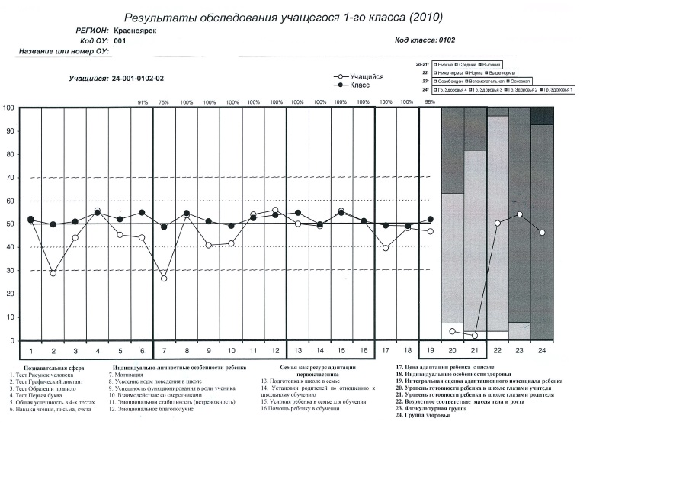
Внешняя оценка. Профиль (КДР)

Slide 30
Формат описания профиля, сформированного по итогам стартовой и промежуточной диагностики первоклассников (ЦОКО Красноярского края)

Slide 31
Применение полученной информации на уровне учителя и педагога- психолога
ФИО | Категория учащегося, дата рождения | Проблемы в обучении и воспитании | Оказываемая поддерж- ка | Индивиду альная работа | Промежуточный результат
Тимофей А | __.__.2008 Малообеспеченная семья | По результатам диагностики ЦОКО и дополнительным наблюдениям выявлены проблемы в инд-личностн. развитии: низкий уровень успешности в познавательной сфере, усвоении норм поведения, успешности функционирования в роли ученика, высокий уровень агрессивности по отношению к сверстникам | - Питание без взимания платы, -посещение ГПД | По рекомендации психолога включила в план мероприятий беседы о правилах поведения в школе, о правилах дружбы, имеет постоянное поручение, входит в группу ЗОЖ, посещает РПС, принимает участие в конкурсах, акциях; коррекция предметных умений и способов действий во внеурочное время | Увеличился процент выполненных заданий в проверочных работах, нет отказов при работе в группе, реже стала проявляться агрессивность, но наблюдается низкий темп усвоения учебного материала, слабый уровень самоконтроля, не развитость волевых качеств.

Slide 32
Комплексный анализ 1-3 класс
Ф.И.О ученика/класс | Предметные результаты (%) |  | Метапредметные результаты (%)
 | Русский язык | Математика | Читательская грамотность (художественный текст) | Читательская грамотность (информационный текст) | Коммуникативные умения | Регулятивные умения
1 | 82,76% | 84% | 94,44% | 83,14% | 87,50% | 80,00%
2 | 82,76% | 92% | 77,78% | 82,45% | 100% | 100%
3 | 89,66% | 84% | 88,89% | 80,19% | 75,00% | 70,00%
Индивидуально-личностные особенности ребенка | 1кл. №13 | 2 кл. №13 | 3 кл №13
Самооценка | - | ср | ср
Отношение к школьной жизни |  | ср | ср
Эмоциональное благополучие | ср | ср | ср
Мотивация | ср | ср | выс.
Усвоение норм поведения в школе | ср | ср | выс
Успешность функционирования в роли ученика | ср | ср | ср
Взаимодействие со сверстниками | ср | ср | ср
Нетревожность (тревожность) | ср | норма | норма

Slide 33
Внутриклассное (формирующее) оценивание помогает учителю:
формировать учебный процесс;
проектировать урок;
планировать учебный процесс;
организовать непрерывное оценивание
Ученик: имеет возможность соотносить свой результат с планируемым; оценивает динамику своего продвижения; видит, что у него хорошо получается и чему ему еще предстоит научиться; учится выделять свои проблемы и совместно с учителем планирует процесс корректировки и улучшения образовательных результатов; учится адекватной самооценке.

Slide 34
Сборник «Включение учащихся в оценочную деятельность» (100 экз.)

Slide 35

Как пройти успешно промежуточную аттестацию?
констатирующее
формирующее
констатирующее

Slide 36
Алгоритм взаимодействия учителя и учащихся
Шаг 2
Шаг 3
Шаг 1
Спланировать образовательные результаты учащихся по темам
Спланировать цели урока как образовательные результаты деятельности учащихся
Сформировать задачи урока как шаги деятельности учащихся

Slide 37
Алгоритм взаимодействия учителя и учащихся
Шаг 4
Сформулировать конкретные критерии оценивания деятельности учащихся на уроке
Шаг 5
Шаг 6
Шаг 7
Оценивать деятельность учащихся по критериям
Осуществлять обратную связь: учитель - ученик, ученик -ученик, ученик - учитель
При оценивании сравнивать данные результаты достижений учащихся с предыдущим уровнем их достижений

Slide 38
Работа с дескрипторами
Констатирующее оценивание
представляет собой набор мероприятий, завершающих изучение более или менее объёмных учебных тем

Slide 39
Промежуточная аттестация (оценка- контроль) и формирующее оценивание (оценка-поддержка)
(Как успешно пройти промежуточную аттестацию?)
Пример 1
включение в оценочную деятельность во время промежуточной аттестации
Форма: Написание письма-открытки с места событий
Ты только что прочитал о the Garma festival. Представь, что ты приглашен на фестиваль. Напиши открытку другу с места событий, используя следующие критерии
Criteria
расскажи: | одноклассник | учитель | грамматика | одноклассник | учитель
обращение |  |  | ---
где ты; |  |  | Present Simple
как ты попал сюда; |  |  | Past Simple
что ты делаешь; |  |  | Present Cont.
что уже произошло; |  |  | Present Perfect
твои чувства и планы |  |  | Any tense you prefer for expressing a Future event
окончание |  |  | ----
total

Slide 40
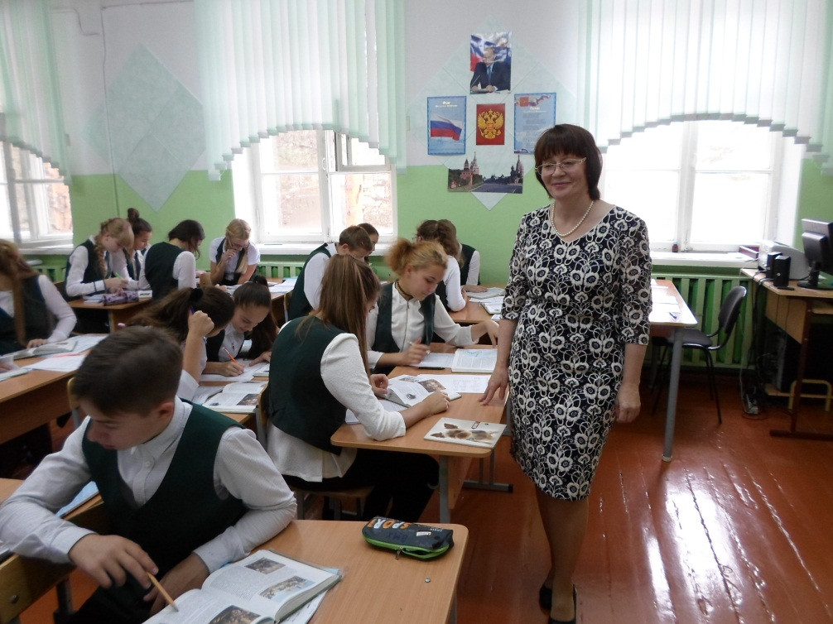
Промежуточная аттестация (оценка- контроль) и формирующее оценивание (оценка-поддержка)
(Как успешно пройти промежуточную аттестацию?)
Пример №2 Этапы проведения и использования результатов промежуточной аттестации для ученика и учителя
(документ – этапы)

Slide 41
Способы работы с личностными образовательными результатами
в МАОУ «Гимназия №1» г. Канска
заместитель директора по ВР А.А. Левданская

Slide 42
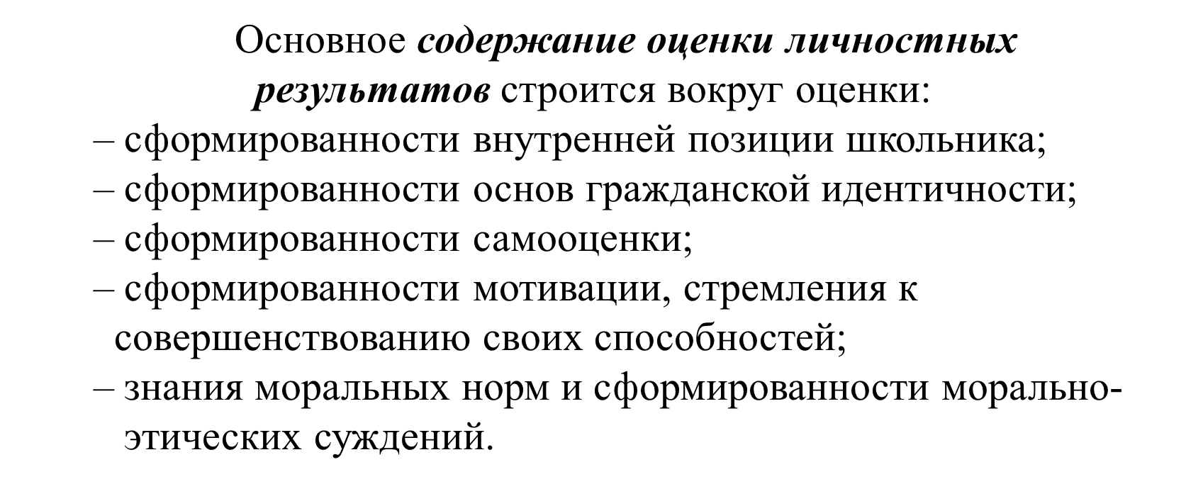
Миссия гимназии: создание условий для развития социально успешной личности

Slide 43
Воспитательная среда (уклад гимназии)
личностные результаты формируются через:
- учебные занятия общеобразовательного цикла;
занятия дополнительного образования и внеурочной деятельности;
волонтерское движение гимназии;
НОУ, КВН;
проектная деятельность;
традиционные, событийные мероприятия гимназии; сотрудничество с учреждениями культуры и т.д.
Системнообразующий учебно-воспитательный процесс, в который включены все участники образовательного процесса (родители, учителя, обучающиеся); гуманистическая позиция педагогов, комфортный психологический климат

Slide 44
Инструменты оценки:
диагностики, наблюдения, портфолио, ИОМ;
мониторинг социальной активности обучающихся;
мониторинг социальной активности классных коллективов;
«Банк данных об индивидуальных особенностях обучающихся»

Slide 45
Диагностика на уровень воспитанности (Н.П. Капустина (НОО); М.И. Шиловой (ООО, СОО)
НОО: любознательность, прилежание, отношение к природе, я и школа, прекрасное в моей жизни.
ООО, СОО: долг и ответственность, бережливость, ответственное отношение к учебе, отношение к собственному труду, коллективизм и товарищество, доброта и отзывчивость, честность и справедливость, простота и скромность, культурный уровень.

Slide 47
В динамике
Класс | Долг и ответ- ственность | Бережливость | Дисцилинирован ность | Ответственное отношение к учебе | Отношение к собственному труду | Коллективизм и товарищество | Доброта и отзывчивость | Честность и справедливость | Простота и скромность | Культурный уровень | общий уровень воспитанности (средний балл)
9а | 0.54 | 0.88 | 0.73 | 0.82 | 0.82 | 0.84 | 0.77 | 0.75 | 0.74 | 0.73 | 0.76 средний
9б | 0.50 | 0.88 | 0.76 | 0.80 | 0.81 | 0.73 | 0.75 | 0.79 | 0.78 | 0.68 | 0.75 средний
10а | 0.55 | 0.96 | 0.82 | 0.88 | 0.85 | 0.87 | 0.83 | 0.82 | 0.80 | 0.76 | 0.82 выше среднего
10б | 0.56 | 0.94 | 0.79 | 0.85 | 0.88 | 0.80 | 0.86 | 0.81 | 0.74 | 0.82 | 0.81 выше среднего
11а | 0.63 | 0.94 | 0.87 | 0.87 | 0.88 | 0.91 | 0.88 | 0.75 | 0.81 | 0.78 | 0.83 выше среднего
11б | 0.61 | 0.97 | 0.84 | 0.91 | 0.91 | 0.95 | 0.86 | 0.86 | 0.82 | 0.8 | 0.85 выше среднего

Slide 48
Родительская конференция
Темы:
«Образовательная среда гимназии: проблемы и перспективы работы»;
«Здоровьесбережение школьника»;
«Права и обязанности участников образовательного процесса» и другие»

Slide 49
Мониторинг социальной активности обучающихся:
(на уровне учителя внеурочной деятельности/ классного руководителя)
Уровни социальной активности:
У- участник;
И- исполнитель;
О-организатор

Slide 50
ФИО ученика | По итогам 1 полугодия | По итогам 2 полугодия | Итоговое мероприятие (результат деятельности за учебный год) | По итогам полугодия/года (краткая характеристика с приложением творческих достижений учащегося)
 | И |  |  | Подготовка к викторине «Путешествие с героями книг» (подбор вопросов). Приняла участие в турнире «Аукцион мудрости» (работа в команде). Приняла участие в организации книжной выставки «Читай, удивляйся, размышляй!».
 | О |  |  | Инициатор организации турнира «Легенды и мифы Древней Греции». Участие в викторине «Книги Древней Руси» в качестве ведущей. Организатор книжной выставки - просмотра «Мифы и легенды славян». Ведущая турнира «Аукцион мудрости». Инициатор организации книжной выставки «Волшебные и бытовые сказки». Систематизировала материал и составила сценарий для турнира «Пословицы и поговорки разных народов мира».

Slide 51
Мониторинг социальной активности классных коллективов за 2016-2017 учебный год
В мониторинг 1 полугодия входили следующие показатели: выходы классов в учреждения культуры, вовлеченность в мероприятия гимназии, в том числе благотворительную деятельность; социально-полезная деятельность (инициативы классов); открытые мероприятия, а также результаты рейдов волонтеров гимназии.
Класс | Итог за 1 полугодие (баллы) | Социально-полезная деятельность класса во 2 полугодии по 10б. за каждый пример (название, вовлеченность, результат) | Оценка педагогов-организаторов за вовлеченность в мероприятия гимназии от 1 до 10 баллов | Общий балл за год
Начальная школа
 | 140 | «День Весны!» -выставка аппликаций. Акция проведена на уровне класса. 100% учащихся приняли участие. 10б Оформление клумб на территории начальной школы. 100% учащихся и родителей будут задействованы в акции. 10б | 9 | 169 1место
 | 124 | Акция « Подари игрушку или книжку». Акция проведена в классе. 80% учеников приняли участие. Игрушки и книжки подарены ДОУ № 39; 10б Приняли участие в акции « Помоги бездомным животным»- сбор корма – 10чел. – 33%;10б | 10 | 154- 3 место
 | 113 | участие в акции « Помоги бездомным животным» - сбор корма и передача его в зоомагазин. (Собрали и сдали 115 кг. корма для кошек и собак) 10б Организовали сбор использованных батареек для повторного использования в начальной школе. (Собрали 67 батареек, увезли в г. Красноярск) 10б | 8 | 141

Slide 52
Итоги мониторинга волонтеров
за 2016-2017 учебный год
по вовлеченности в социально-полезную деятельность классных коллективов
класс | Классный руководитель | Баллы за год | Результат
Начальная школа
1а |  | 169 | 1 место
1б |  | 122
2а |  | 154 | 3 место
2б |  | 140
3а |  | 122
3б |  | 123
4а |  | 165 | 2 место
4б |  | 141
Средняя школа
5а |  | 113
5б |  | 134 | 2 место
6а |  | 88
6б |  | 102
7а |  | 94
7б |  | 118 | 3 место
8а |  | 111
8б |  | 141 | 1 место
Старшая школа
9а |  | 55
9б |  | 63
10а |  | 84 | 3 место
10б |  | 144 | 1 место
11 а |  | 118 | 2 место
11 б |  | 64
Классные коллективы- победители в социально-полезной деятельности ( на уровне НОО, ООО, СОО)
традиционно на ежегодном Директорском приеме

Slide 53
Индивидуальный образовательный маршрут
Смотреть документ ИОМ:
2-4 класс;
5-11 класс
Директорский прием
победители в номинациях: «Гимназист года», «Гимназистка года» (на уровнях НОО, ООО, СОО)
Инструмент для определения победителей: рейтинг ИОМ

Slide 54
Коррекция результатов проводится с помощью системного включения в процесс поддержки всех участников образовательного процесса.
Инструмент «Банк данных об индивидуальных особенностях обучающихся, нуждающихся в индивидуальном сопровождении».
Процедура работы с «Банком»:
Диагностика индивидуальных особенностей, проблем обучающихся (классный руководитель, педагог, психолог, родители) с помощью различных диагностик (ЦОКО, внутренние диагностики, наблюдений и т.д. (см. выше (мониторинг);
Занесение информации в банк данных заместителю директора по ВР, планирование индивидуальной работы;
Работа по коррекции, привлечение необходимых специалистов в течение всего периода поддержки;
Промежуточный результат оформляется в конце каждой четверти совместно с заместителем директора по ВР, классным руководителем, психологом;
Подведение итогов (успешные практики по снятию проблем обучающихся, включение в процесс коррекции образовательных результатов всех педагогов; повышение компетентностей в области здоровьесберегающих практик и т.д.)

Slide 55
Банк данных
(Пример)
класс | Классный руководитель | ФИ | Проблема/индивидуальные особенности | Формы поддержки, промежуточный результат по окончанию 1, 2, 3 четверти | По итогам года Красный цвет- оставить в банке данных; Желтый цвет- положительная динамика, предложение о снятии
 | Агрессивность, гиперактивность | Привлечение к общественной внеклассной деятельности. Индивидуальные беседы, заполнение личного портфолио, встречи с родителями, консультации с психологом. Участвовал в классном спектакле «Волк и Ягненок», принимал участие в театральном празднике. Посещает спортивную секцию «Бокс». Проблемы в общении всё ещё существуют, но конфликтов с детьми нет. По итогам второй четверти имеет хорошую успеваемость. | В 3 четверти активно участвовал в исследовательской работе. Выступал с проектом на гимназической, а затем и городской детской конференции. Работа признана лучшей в секции. Замечаний по поведению нет. |  | Успешно закончил 4 класс. Учится контролировать эмоции. Стал немного сдержаннее. За последнюю четверть конфликтов с ребятами не было. Были организованы беседы с психологом. Требуется контроль

Slide 56
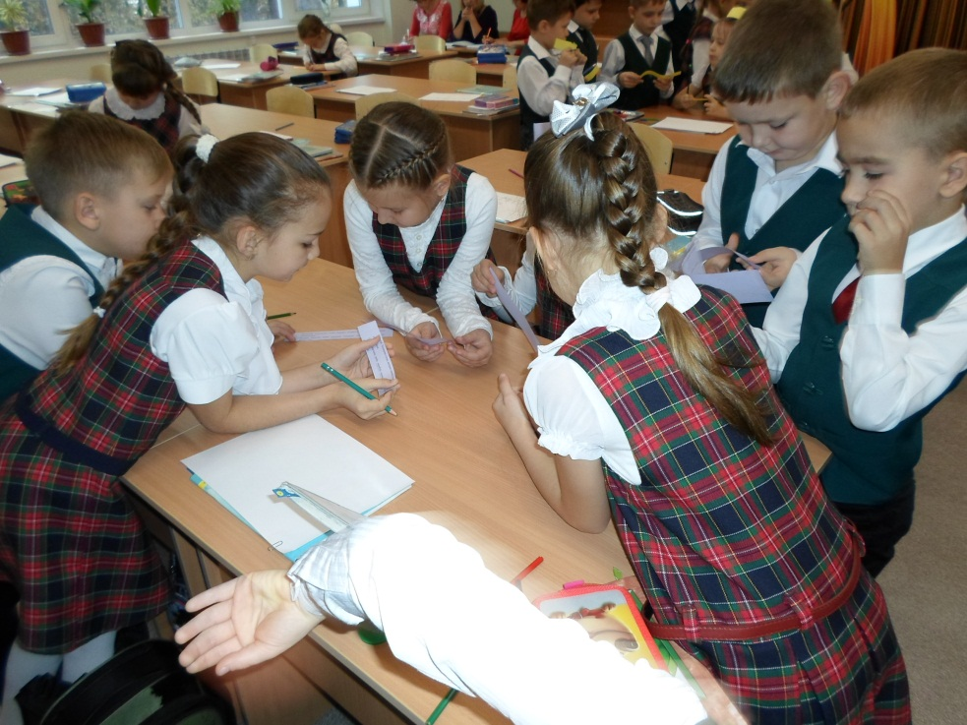
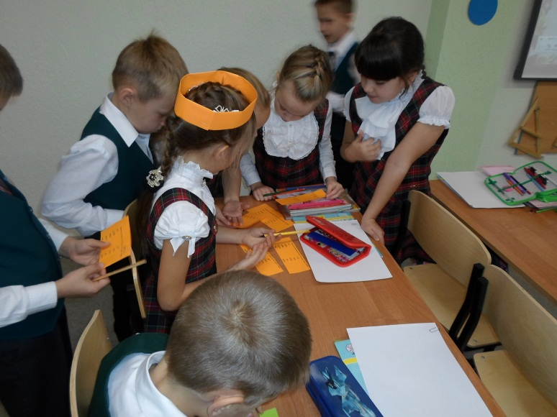
«Каждый из нас знает, как трудно сохранить познавательный интерес ребёнка, развить в нём желание учиться, трудиться. Становясь партнерами в процессе обучения, ученик и учитель вместе решают проблемы»
(Плутарх)

